Slide 1
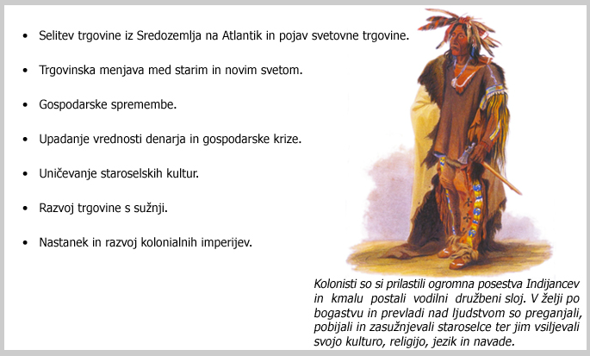
POSLEDICE ZEMLJEPISNIH ODKRITIJ

Slide 2
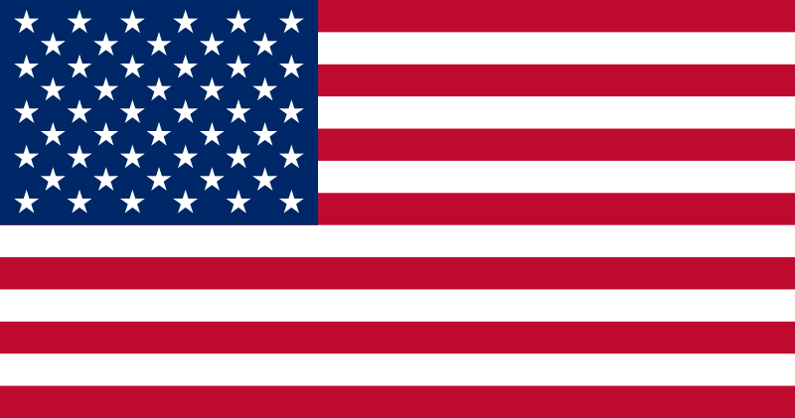

NASTANEK ZDRUŽENIH DRŽAV AMERIKE
Kako so razsvetljenske ideje vplivale na nastanek ZDA – AMERIŠKA REVOLUCIJA

Slide 3
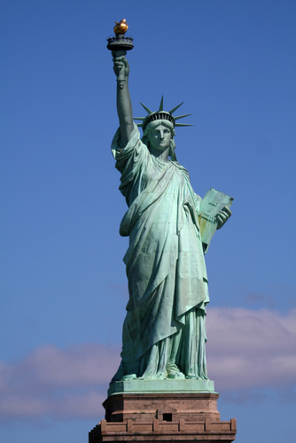
Med najznačilnejše ameriške simbole spada
http://www.planetware.com/i/photo/new-york-statue-of-liberty-new-york-city-nyc003.jpg
KIP SVOBODE
“Svoboda, ki razsvetljuje svet.”

Slide 4
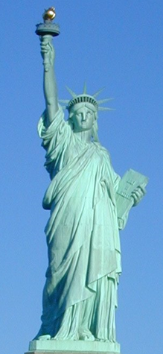
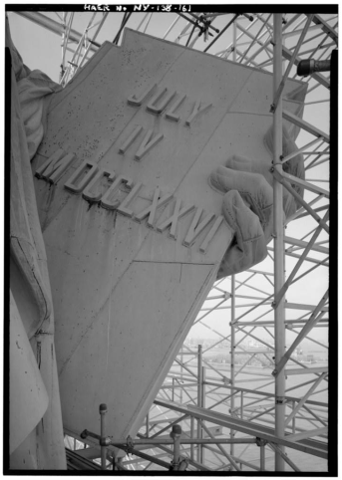
KIP SVOBODE JE POLN SIMBOLIKE
Baklo, znamenje svobode, ponosno dviga, da jo lahko vidi ves svet. Predstavlja luč, ki razsvetljuje svet.
Njena krona, narejena iz sedmih konic, se razteza do sedmih kontinentov in do sedmih morij.
Na plošči v njenih rokah je zapisano: “ 4. julij 1776” – razglasitev neodvisnosti ZDA.
Toga, obleka, ki jo nosi, je simbol demokracije.
Pod njenimi nogami so zlomljene verige suženjstva.
http://www.endex.com/gf/buildings/liberty/solgallery/kj054.jpg
http://www.endex.com/gf/buildings/liberty/solgallery/soltablethabs.jpg
KIP SVOBODE v celoti predstavlja svobodo, resnico, pravico in prijateljstvo.

Slide 5
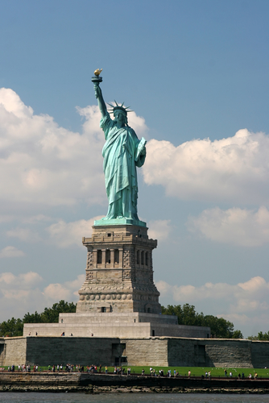
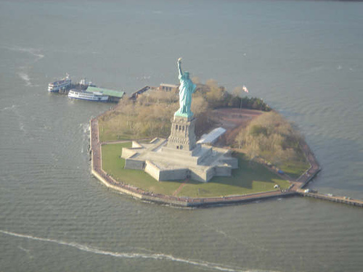
http://travel.yahoo.com/p-travelguide-2737516-statue_of_liberty_new_york_city-i
http://travel.yahoo.com/p-travelguide-2737516-statue_of_liberty_new_york_city-i
Kip je bil položen na granitni podstavek v obliki zvezde, ki so ga izdelali v Ameriki.
Stoji na »Liberty Island« (svobodni otok) v newyorškem pristanišču.

Slide 6
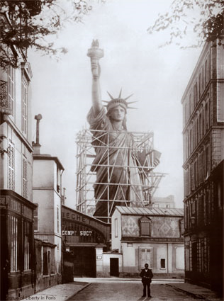
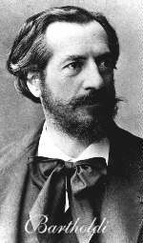
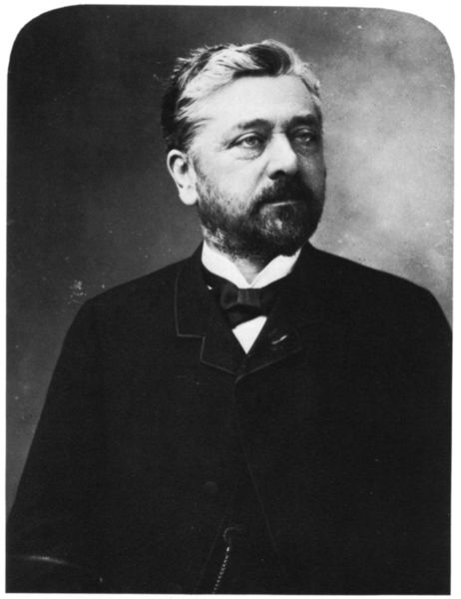
Zgodba Kipa svobode, se tako, kot se zgodbe milijonov novih Američanov, ki so pripluli v Ameriko, začenja na drugi strani morja.
Prihaja namreč iz Francije.
Izdelal ga je
Podporni sistem pa je zasnoval
http://www.nps.gov/archive/stli/prod02.htm
Frederic Bartholdi
http://en.wikipedia.org/wiki/Gustave_Eiffel
http://www.greatbuildings.com/cgi-bin/gbp.cgi/Statue_of_Liberty.html/138021/MCG/LF49.gbp
Gustave Eiffel
Kip svobode v Parizu.
Kip svobode je bil darilo francoskega naroda. Američanom so ga podarili ob stoletnici neodvisnosti in prijateljskih odnosov.

Slide 7
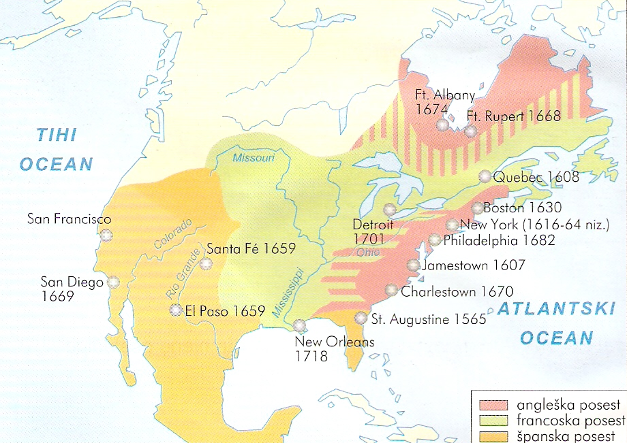
EVROPSKE KOLONIJE V SEVERNI AMERIKI SREDI 18. STOLETJA
Janez Cvirn … Novi vek – Zgodovina za 7. razred osemletke OŠ, DZS, Ljubljana 2000, str. 68.
V Severni Ameriki so imele kolonije Španija, Francija in Velika Britanija.

Slide 8
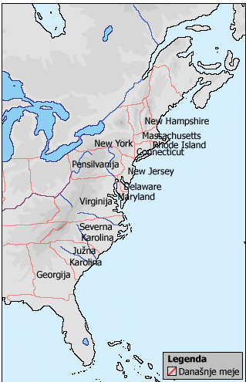
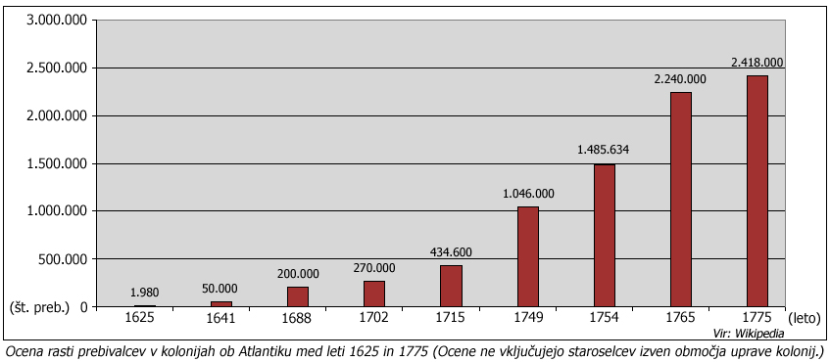
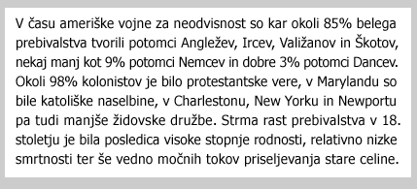
Razvoj Britanskih kolonij ob Atlantiku

Slide 9
Razvoj kolonij in zaostritev razmer z matico (Veliko Britanijo)
S povečanjem števila ljudi so se povečevale potrebe po hrani, obleki in drugih dobrinah, kar je sprožilo razvoj industrije in gospodarski napre dek kolonij. Razvila se je nova družba, popolnoma drugačna od tiste v evropskih državah. Ni bilo pomembno kaj si prej počel v Evropi ter katerega stanu in vere si bil.
Angleži kratijo kolonijam politične pravice in gospodarsko svobodo in sicer na ta način, da uvajajo nove davke in carine na uvoženo blago ter si lastijo monopol nad trgovino s kolonijami.

Slide 10
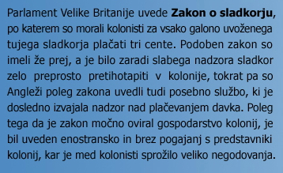
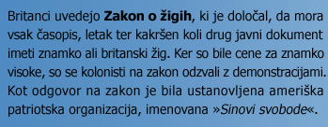
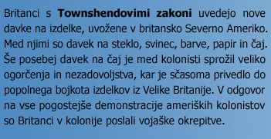
Primeri davčnih bremen in omejevanja gospodarske svobode

Slide 11
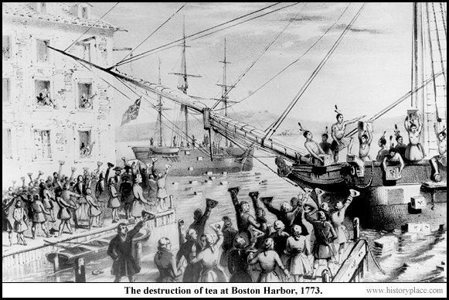
Priseljenci so prišli v Novi svet zaradi verske nestrpnosti v Evropi in zaradi ugodnejših možnosti preživetja.
Kolonisti so se zaradi vse večjih davkov in pomanjkanja političnih pravic uprli Britancem.
Nemiri zaradi davkov so dosegli vrhunec z “bostonsko čajanko”.
http://www.historyplace.com/unitedstates/revolution/revgfx/teaparty.jpg
BOSTONSKA ČAJANKA - 1773
Leta 1774 so predstavniki kolonij sprejeli sklep o prekinitvi trgovine z Anglijo!
Začela se je AMERIŠKA VOJNA ZA NEODVISNOST (1775-1783).

Slide 12
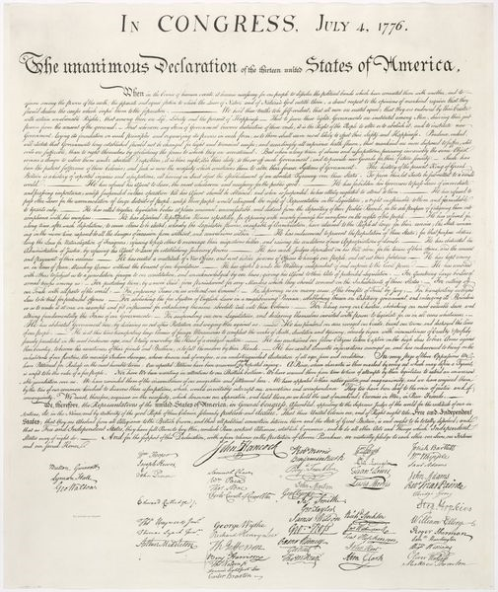
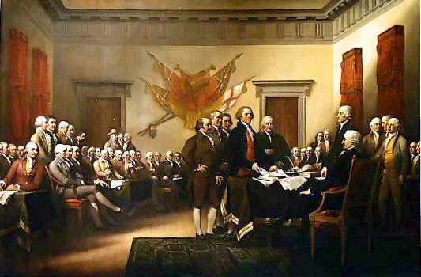
Na kongresu v Philadelphiji 4.7.1776, so predstavniki vseh 13-ih britanskih kolonij sprejeli DEKLARACIJO O NEODVISNOSTI.
http://www.historywiz.com/amerev-mm.htm
Podpisniki deklaracije
http://en.wikipedia.org/wiki/Image:Us_declaration_independence.jpg
Deklaracija o neodvisnosti
Z deklaracijo so razglasili neodvisnost Združenih držav Amerike in pretrgali vse stike z Veliko Britanijo.

Slide 13
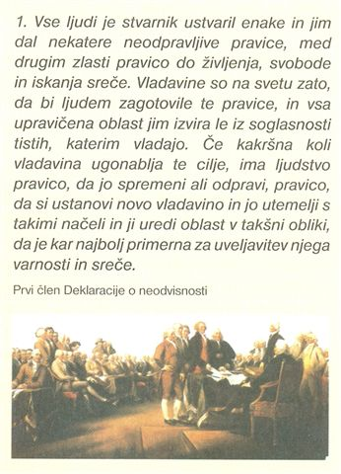
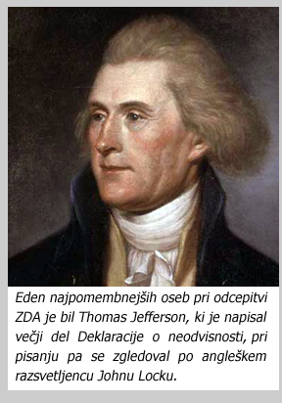
Prvi člen Deklaracije o neodvisnosti

Slide 14
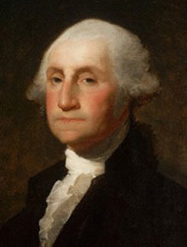
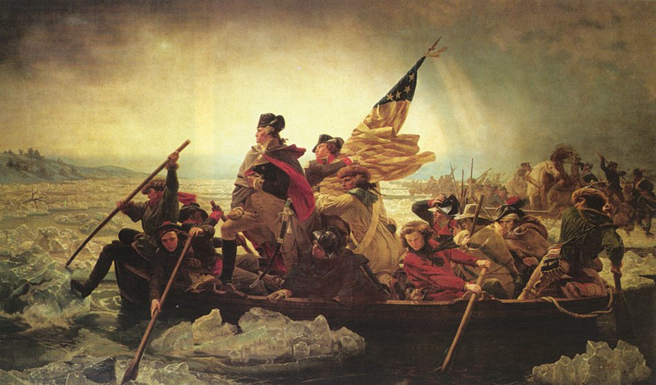
V boju za neodvisnost je ameriško vojsko vodil general George Washington, ki je kasneje postal prvi predsednik ZDA.
http://en.wikipedia.org/wiki/Image:George-Washington.jpg
http://en.wikipedia.org/wiki/American_Revolutionary_War
George Washington
George Washington z 2400 možmi prečka reko Delaware

Slide 15
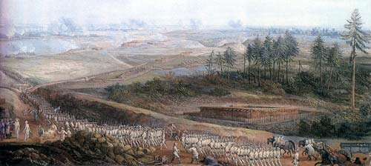
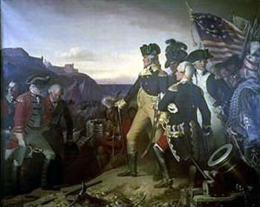
Številčno šibka ameriška vojska je na začetku doživela precej porazov.
Vojna sreča pa se je obrnila, ko je Francija napovedala vojno Veliki Britaniji.
http://britishbattles.com/battle-yorktown.htm
Francoske čete gredo v boj proti Britancem v bitki za Yorktown
http://britishbattles.com/battle-yorktown.htm
Britanska vdaja pri Yorktownu

Slide 16
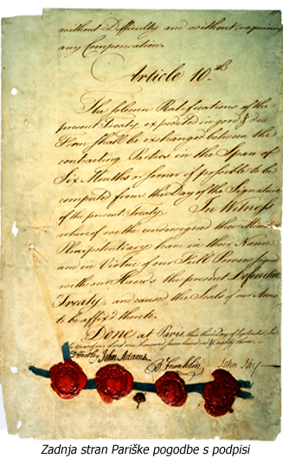
S podpisom pariškega sporazuma je leta 1783 Anglija priznala neodvisnost ZDA

Slide 17
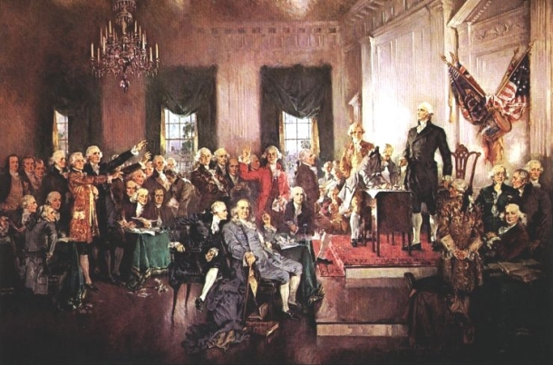
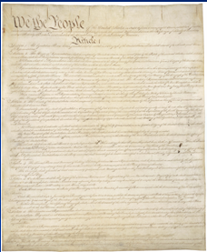
Z ustavo iz leta 1787 so se Združene države Amerike preoblikovale v federativno urejeno republiko.
http://en.wikipedia.org/wiki/United_States_Constitution
http://en.wikipedia.org/wiki/Philadelphia_Convention
Podpisovanje ustave
Prva stran ustave
“Vsem” prebivalcem so bile zagotovljene temeljne človeške in državljanske pravice ter svoboščine.

Slide 18
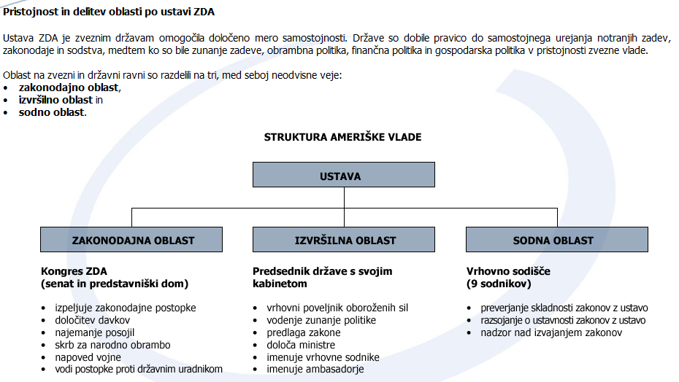
Ureditev ZDA

Slide 19
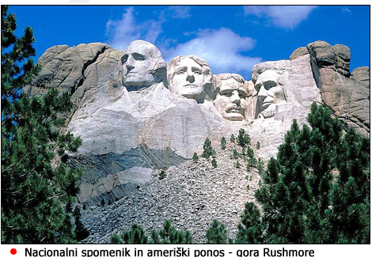
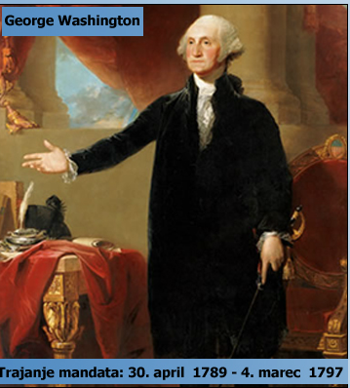
Nekateri pomembnejši ameriški predsedniki
Wasington
Jefferson
Roosevelt
Lincoln
George Washington, prvi ameriški predsednik

Slide 20
Američani so državo uredili po razsvetljenskih načelih.
Združene države Amerike postanejo zgled za svobodno in pravično urejeno državo.
Resničnost pa je bila daleč od tega.

Slide 21
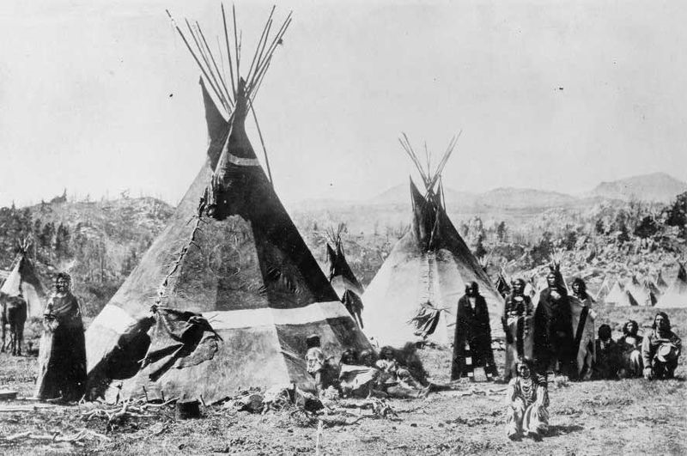
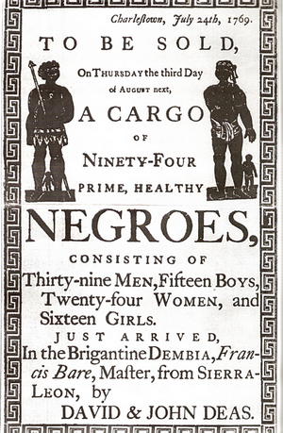
Po vojni pride do hitre kolonizacije novih predelov, ki s seboj prinese katastrofalne posledice.
Črnce pa so imeli za »govoreče orodje«.
http://en.wikipedia.org/wiki/Native_Americans_in_the_United_States#Removal_and_reservations
Indijanska vas
Američani so Indijancem jemali zemljo in jih zapirali v rezervate.
V naslednjih desetletjih so uničili indijansko kulturo.
Jonathan Earle: The Routledge Atlas of African American History, Routledge, New York and London 2000, str. 22.
Plakat o prodaji sužnjev

Slide 22
